Slide 1

«Разработка конвертера библиотек KiCad → FreePCB2 (Схематор и ПлатФорм)» #2506
МИЭМ НИУ ВШЭ им. А.Н. Тихонова
Представление проекта
Москва, 2025/2026

Slide 2
Руководитель, команда и заказчик
«Разработка конвертера библиотек KiCad → FreePCB2 (Схематор и ПлатФорм)» #2506
Руководитель проекта: Желтов Роман Леонидович
Команда проекта:
Ананьев Егор Андреевич
Шмарин Артём Алексеевич
Заказчик: ПАО «РКК «Энергия»
Руководитель проекта: Желтов Роман Леонидович
Заказчик: ПАО «РКК «Энергия»

Slide 3
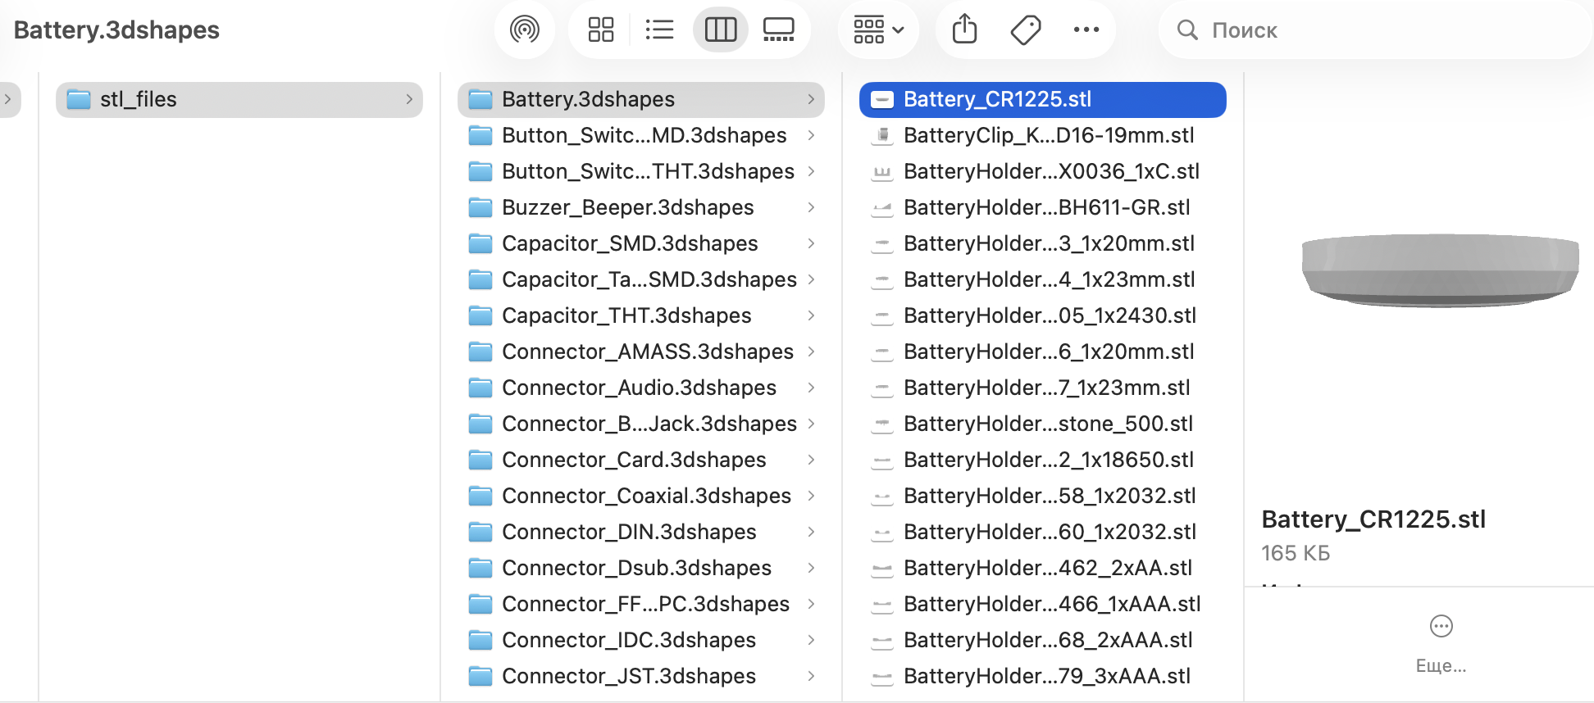

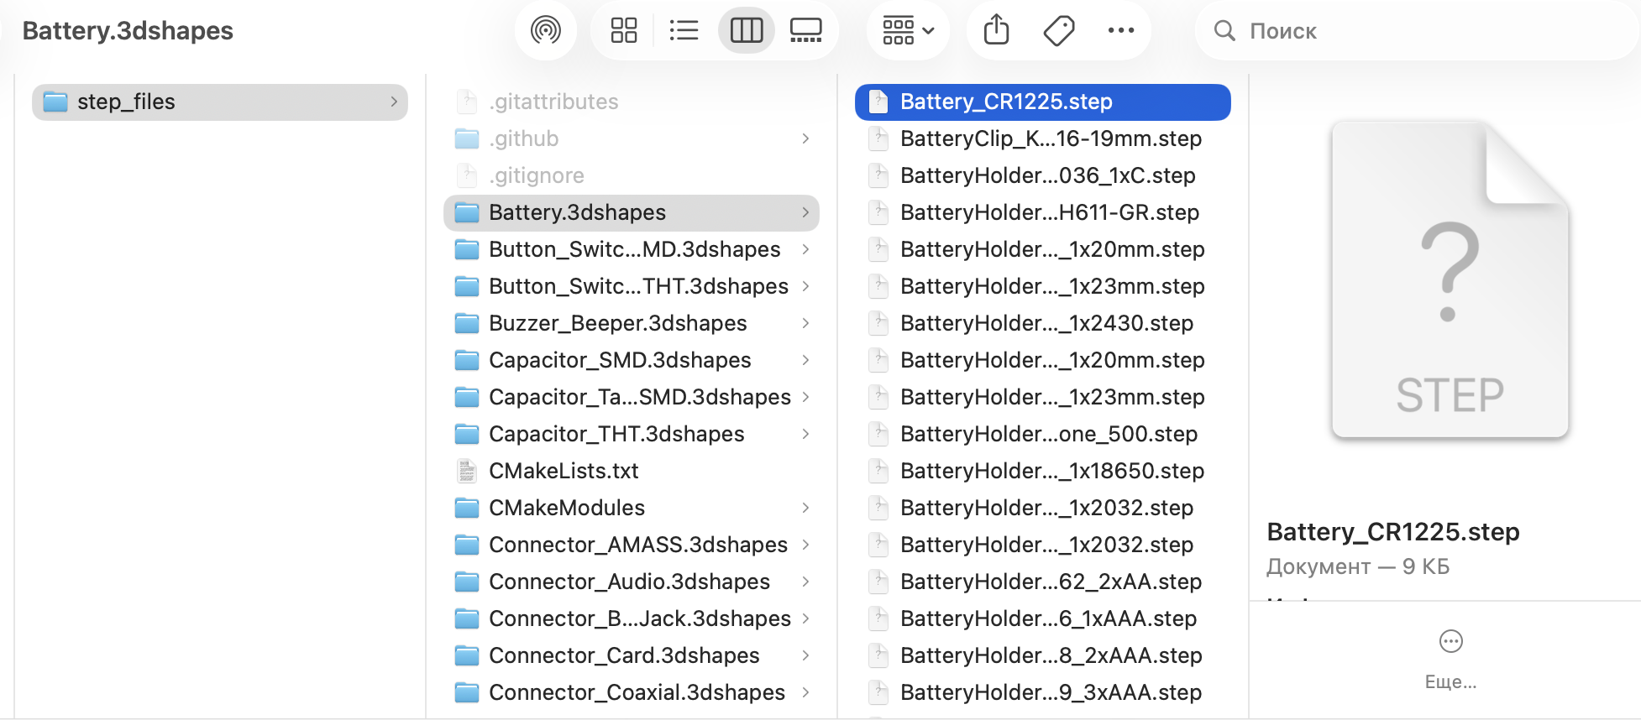
Описание проекта
«Разработка конвертера библиотек KiCad → FreePCB2 (Схематор и ПлатФорм)» #2506
Что разрабатывается: программный конвертер библиотек электронных компонентов
Откуда → куда: KiCad → FreePCB2 (Схематор и ПлатФорм)
Что переносится:
Условные графические обозначения (УГО)
Посадочные места (Footprint)
3D-модели компонентов
Зачем: автоматизация пополнения библиотек отечественной САПР
Схематор &
ПлатФорм (FreePCB2)
Структура каталогов

Slide 4
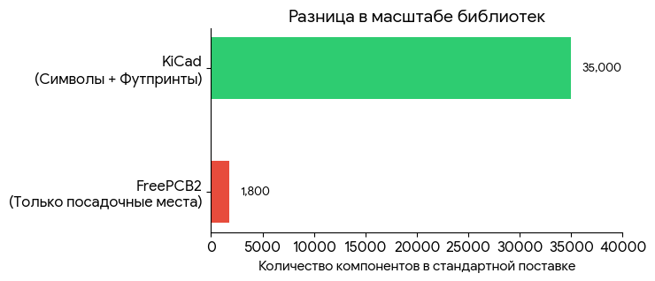
Актуальность
«Разработка конвертера библиотек KiCad → FreePCB2 (Схематор и ПлатФорм)» #2506
В России растёт потребность в отечественных САПР (FreePCB2)
Библиотеки FreePCB2 значительно меньше, чем в KiCad
Ручной перенос библиотек — долго, трудоёмко, с ошибками
Готовое open-source решение для миграции отсутствует
Конвертер ускорит переход на отечественное ПО без потери накопленных библиотек

Slide 5
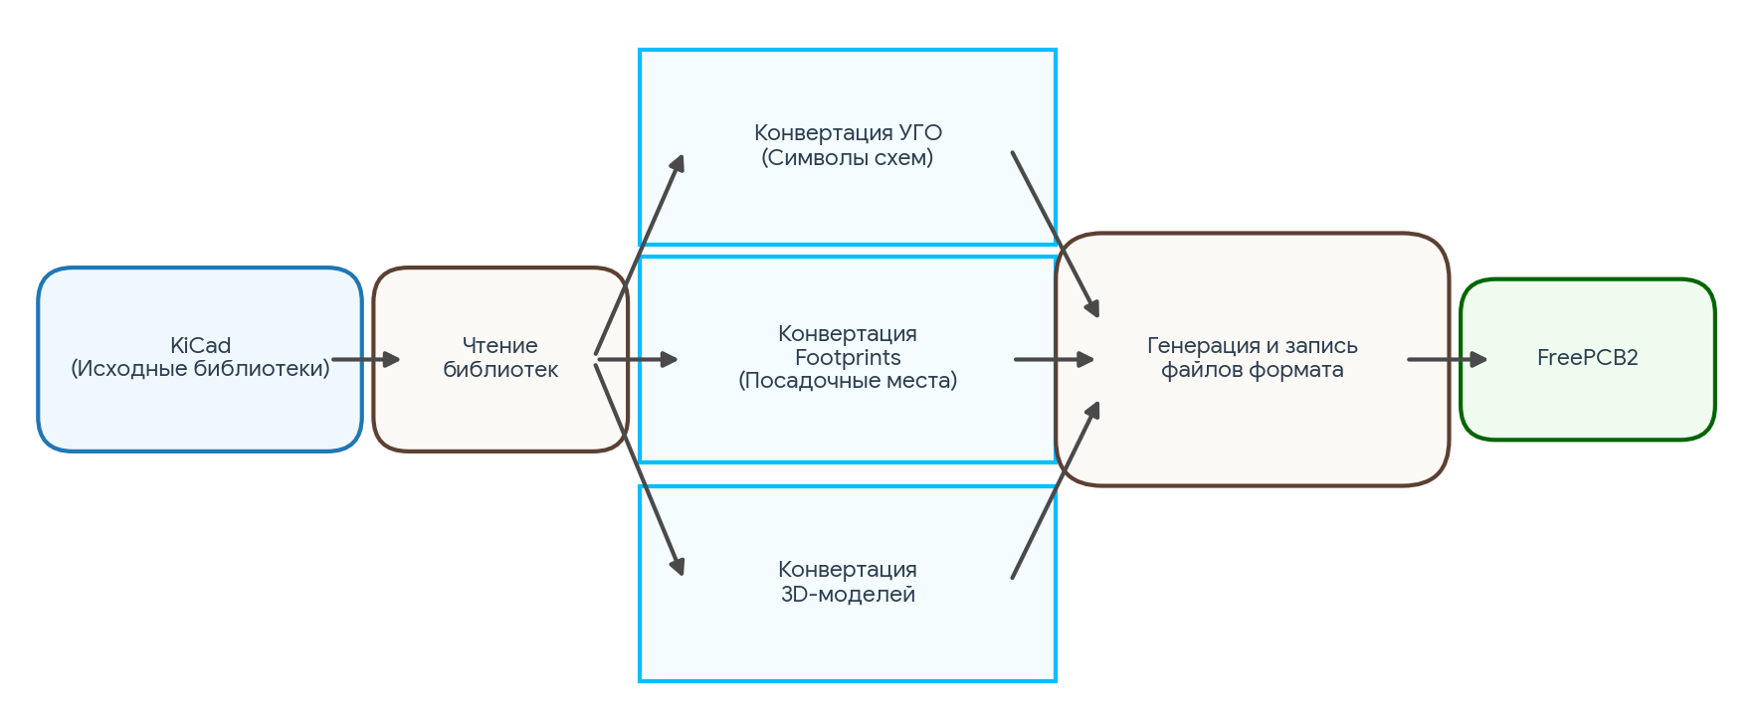
Цель и задачи
«Разработка конвертера библиотек KiCad → FreePCB2 (Схематор и ПлатФорм)» #2506
Цель:
Разработка автоматизированного конвертера библиотек KiCad → FreePCB2 для расширения библиотечной базы отечественной САПР.
Задачи:
Изучить форматы KiCad (УГО, Footprint, 3D)
Изучить форматы FreePCB2
Разработать алгоритмы преобразования
Реализовать модули чтения, конвертации и записи
Выполнить тестовую конвертацию реальных библиотек
Проверить корректность отображения в FreePCB2

Slide 6
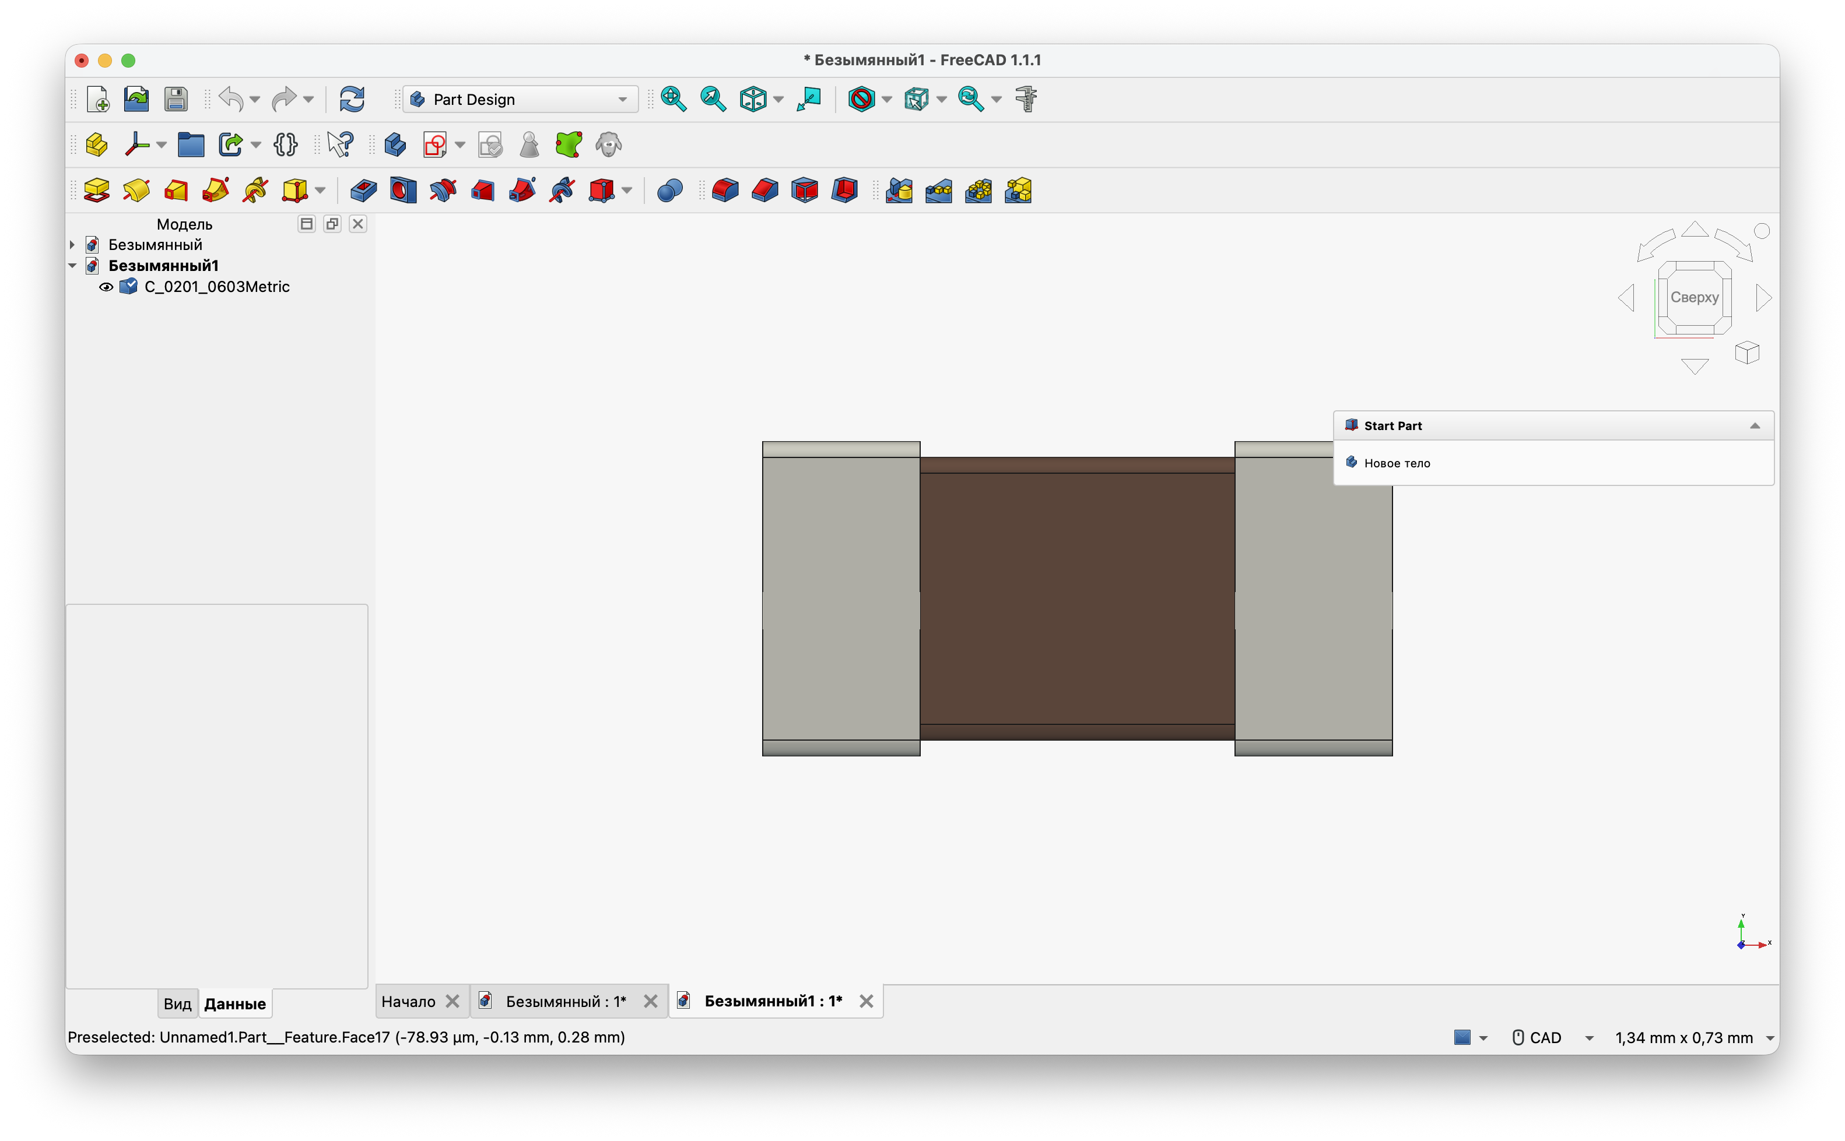
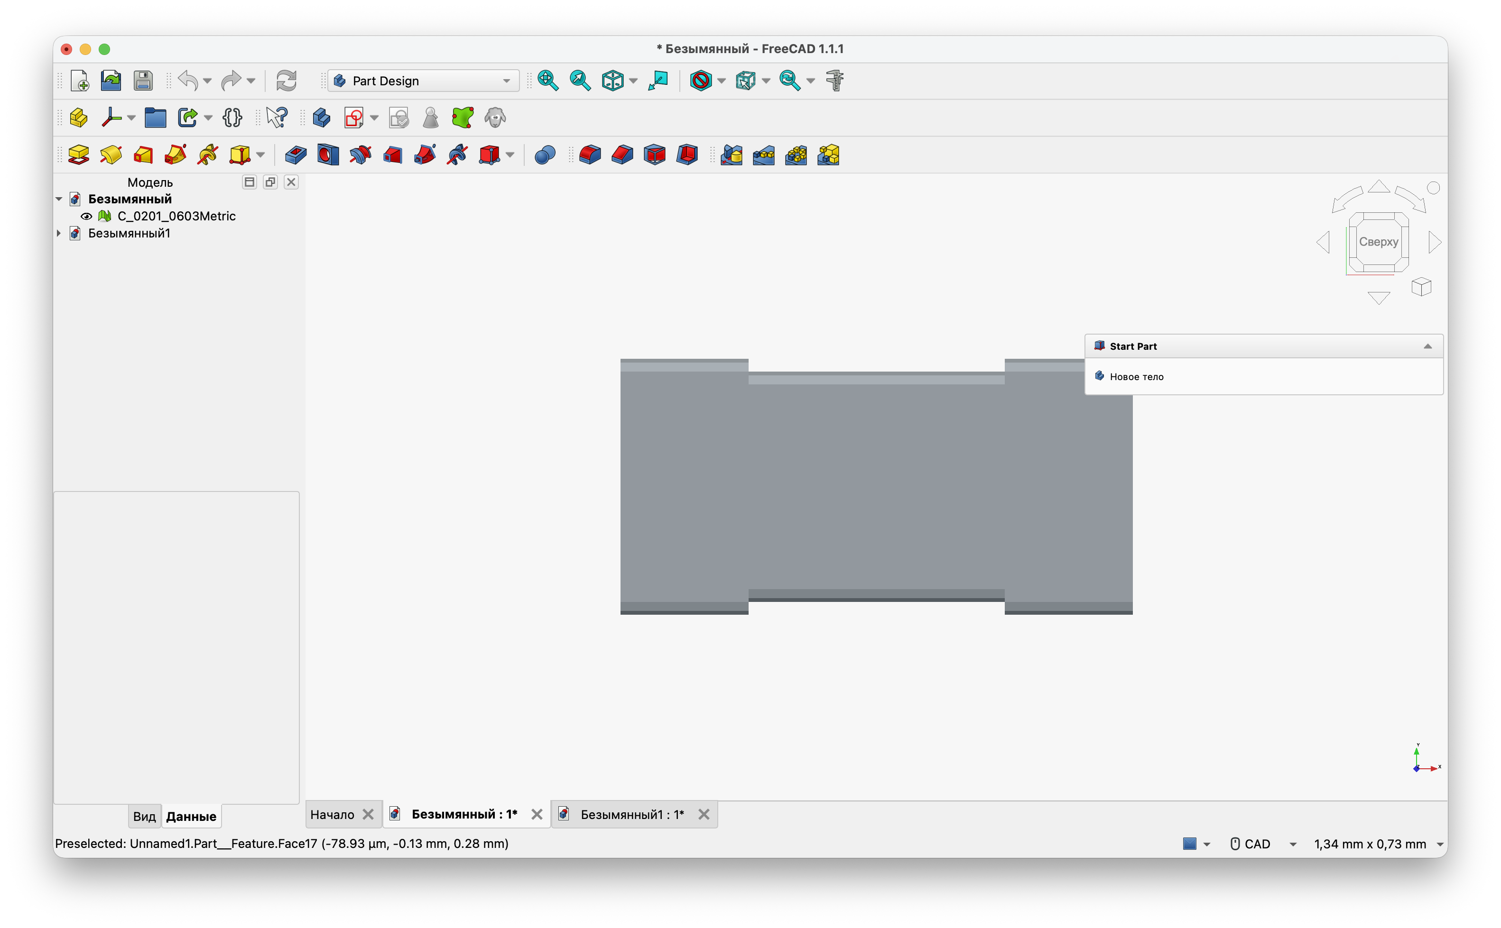
Образ конечного результата
«Разработка конвертера библиотек KiCad → FreePCB2 (Схематор и ПлатФорм)» #2506
Что получим:
Рабочий конвертер (KiCad → FreePCB2)
Пример успешно перенесённой библиотеки компонентов
УГО, Footprint и 3D-модели, корректно отображаемые в «Схематоре» и «ПлатФорм»
Журнал работы с ошибками и предупреждениями
Визуализация:
KiCad → FreePCB2 (схема)
Сравнение библиотек до и после

Slide 7
Этапы достижения результата
«Разработка конвертера библиотек KiCad → FreePCB2 (Схематор и ПлатФорм)» #2506
Анализ форматов KiCad
Анализ форматов FreePCB2
Проектирование архитектуры конвертера
Разработка модуля чтения KiCad
Разработка модуля конвертации УГО
Разработка модуля конвертации Footprint
Разработка модуля обработки 3D-моделей
Генерация библиотек FreePCB2
Тестирование и отладка
Подготовка документации

Slide 8
Архитектура системы
«Разработка конвертера библиотек KiCad → FreePCB2 (Схематор и ПлатФорм)» #2506
Чтение библиотеки KiCad
Извлечение УГО
Извлечение Footprint
Извлечение 3D-моделей
Преобразование УГО в формат FreePCB2
Преобразование Footprint в формат FreePCB2
Преобразование путей 3D-моделей
Формирование библиотеки FreePCB2
Логирование ошибок
Импорт в FreePCB2 и проверка

Slide 9
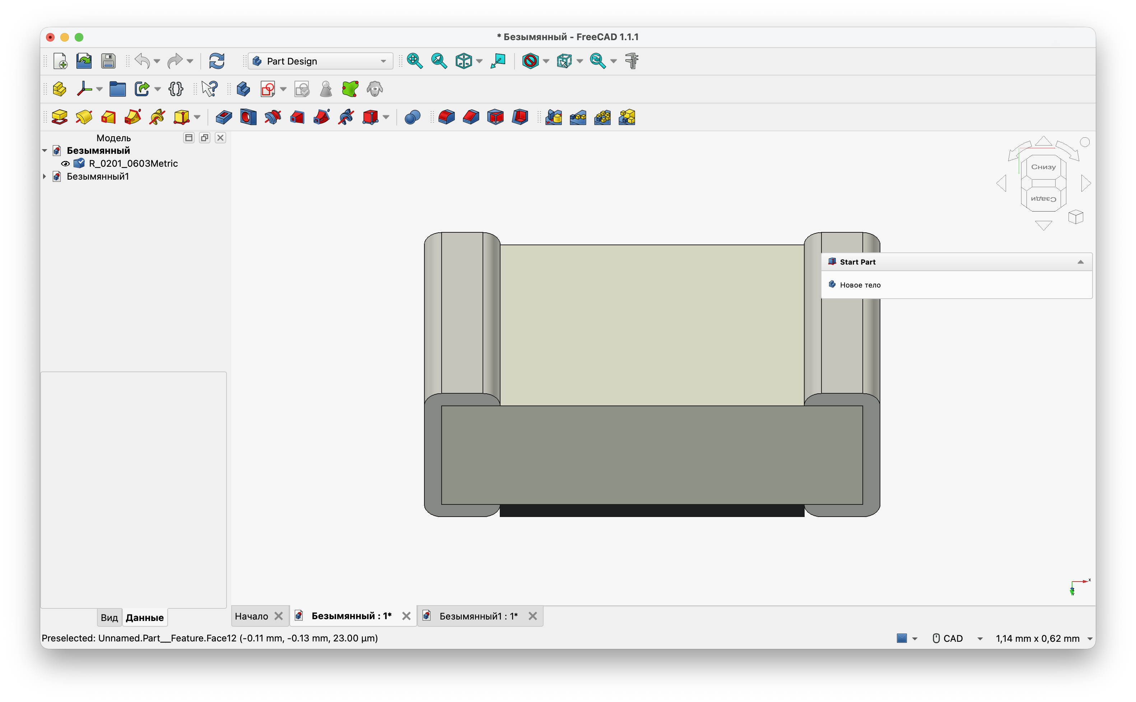
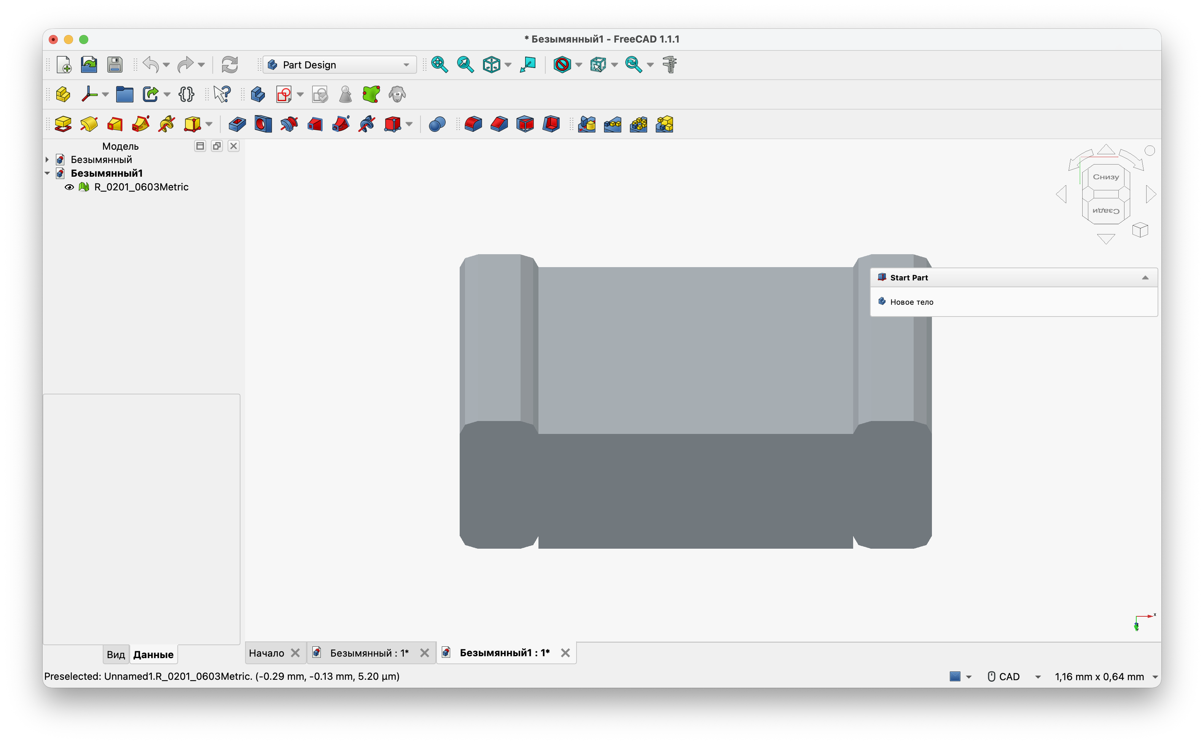
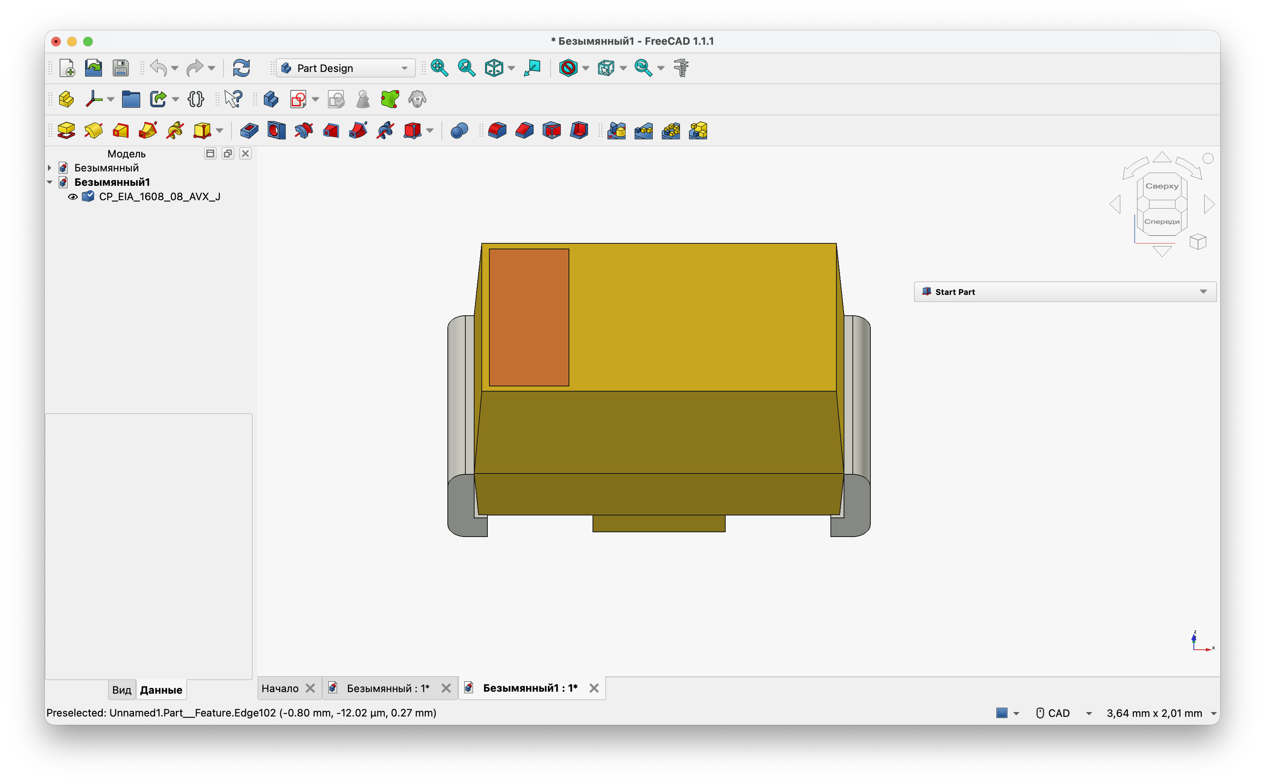
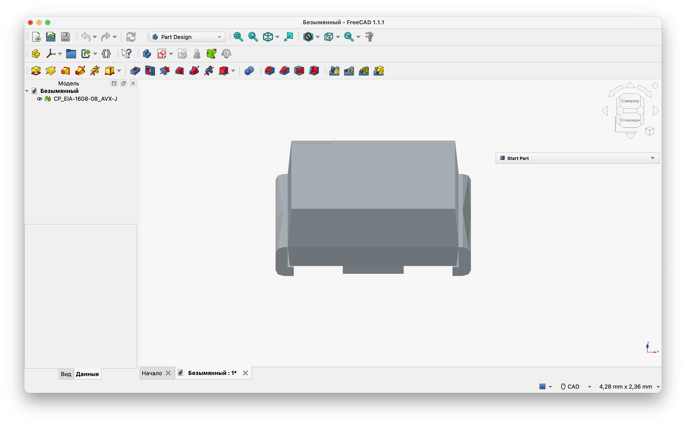
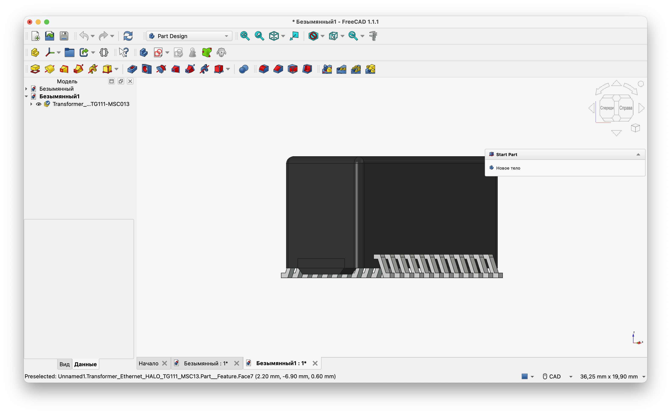
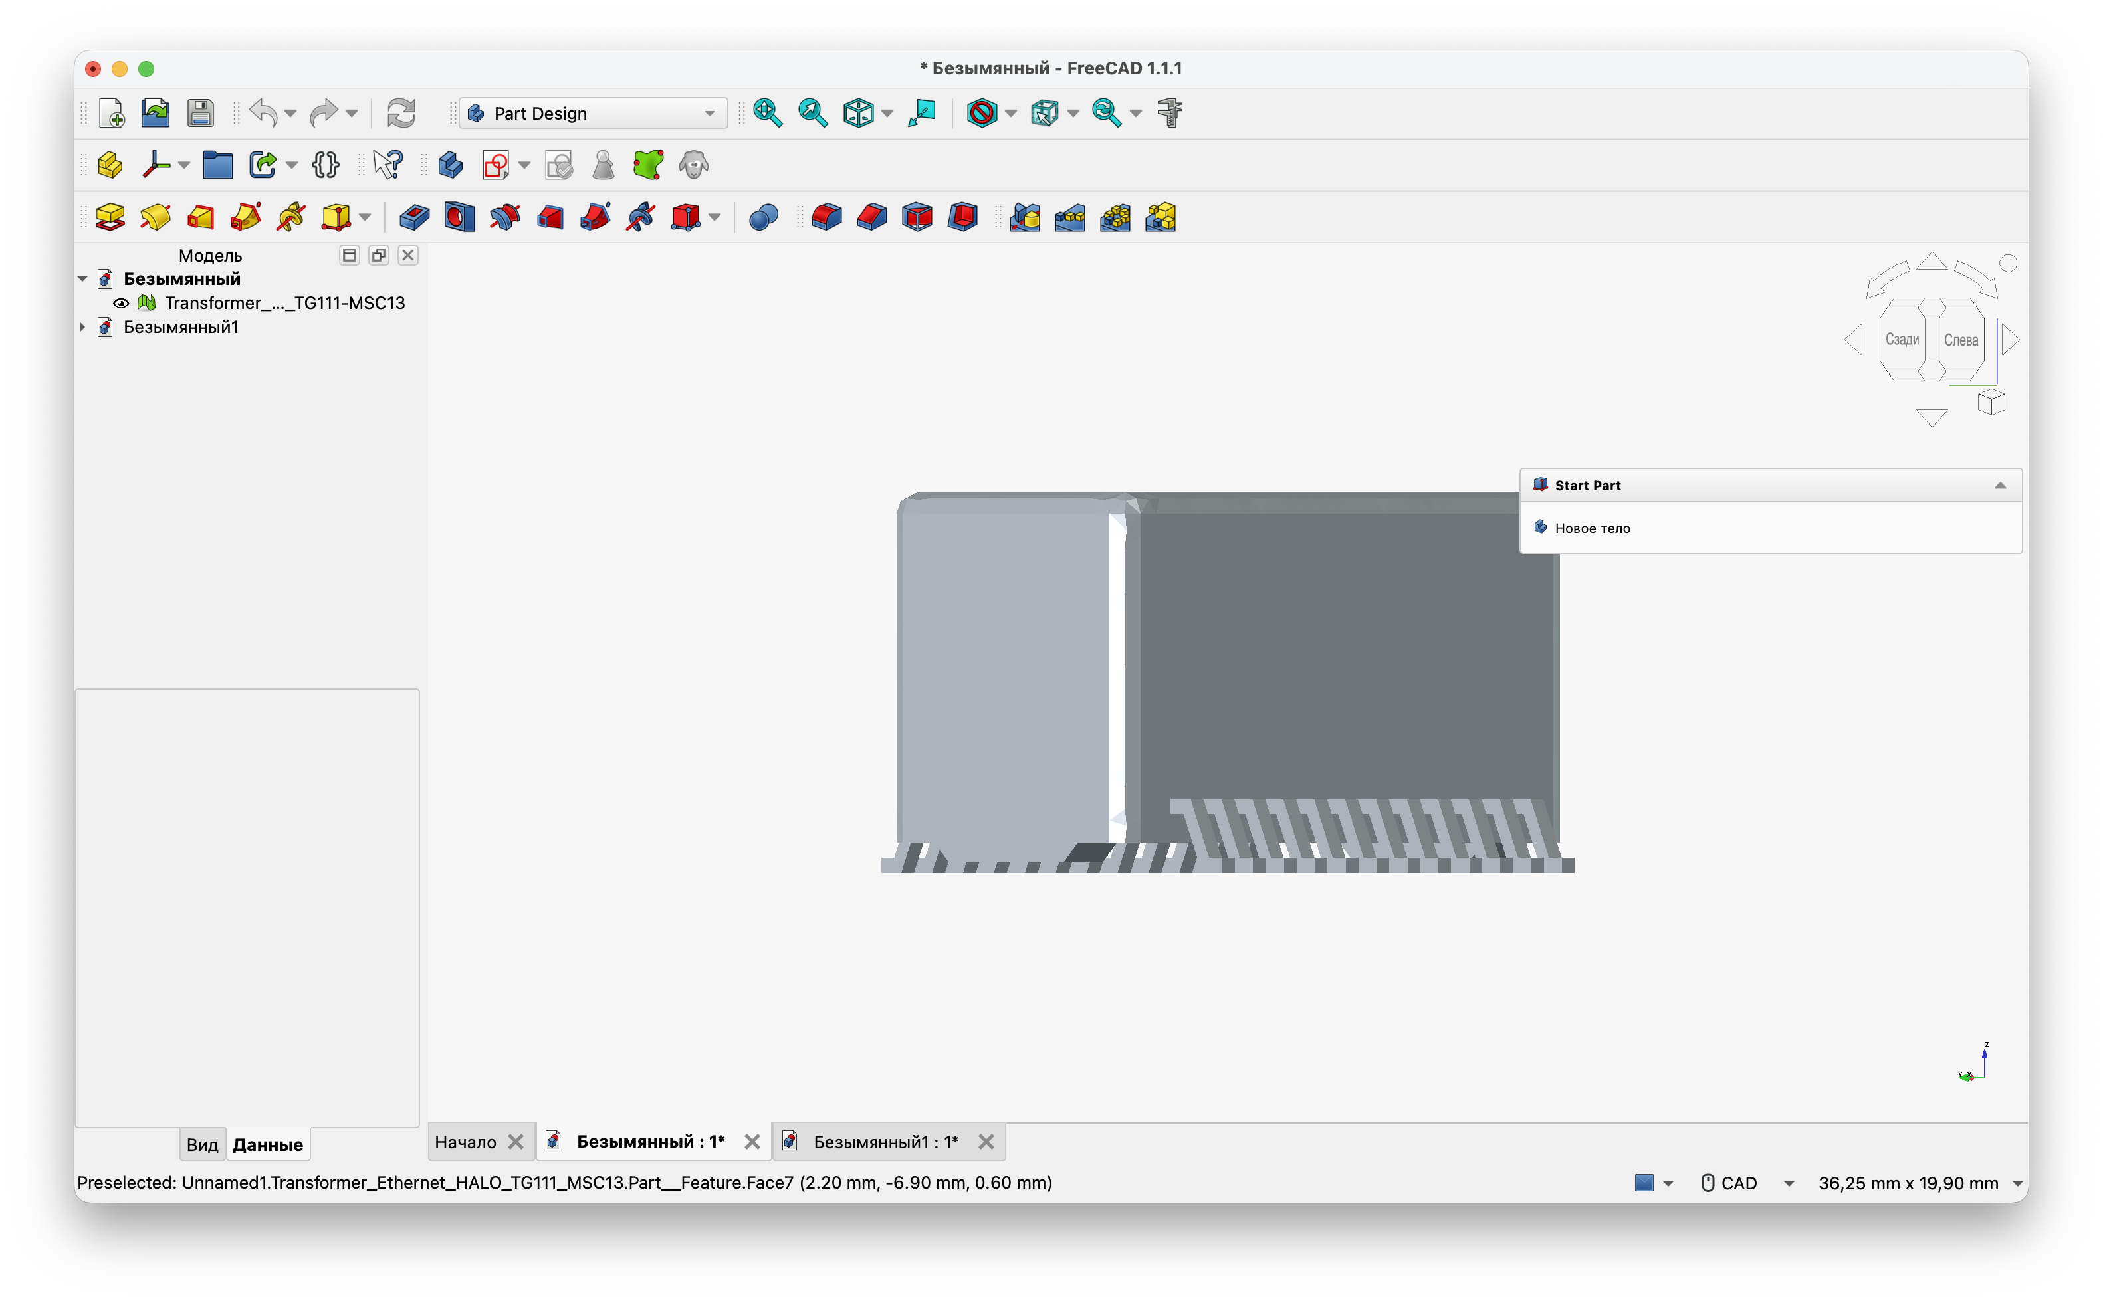
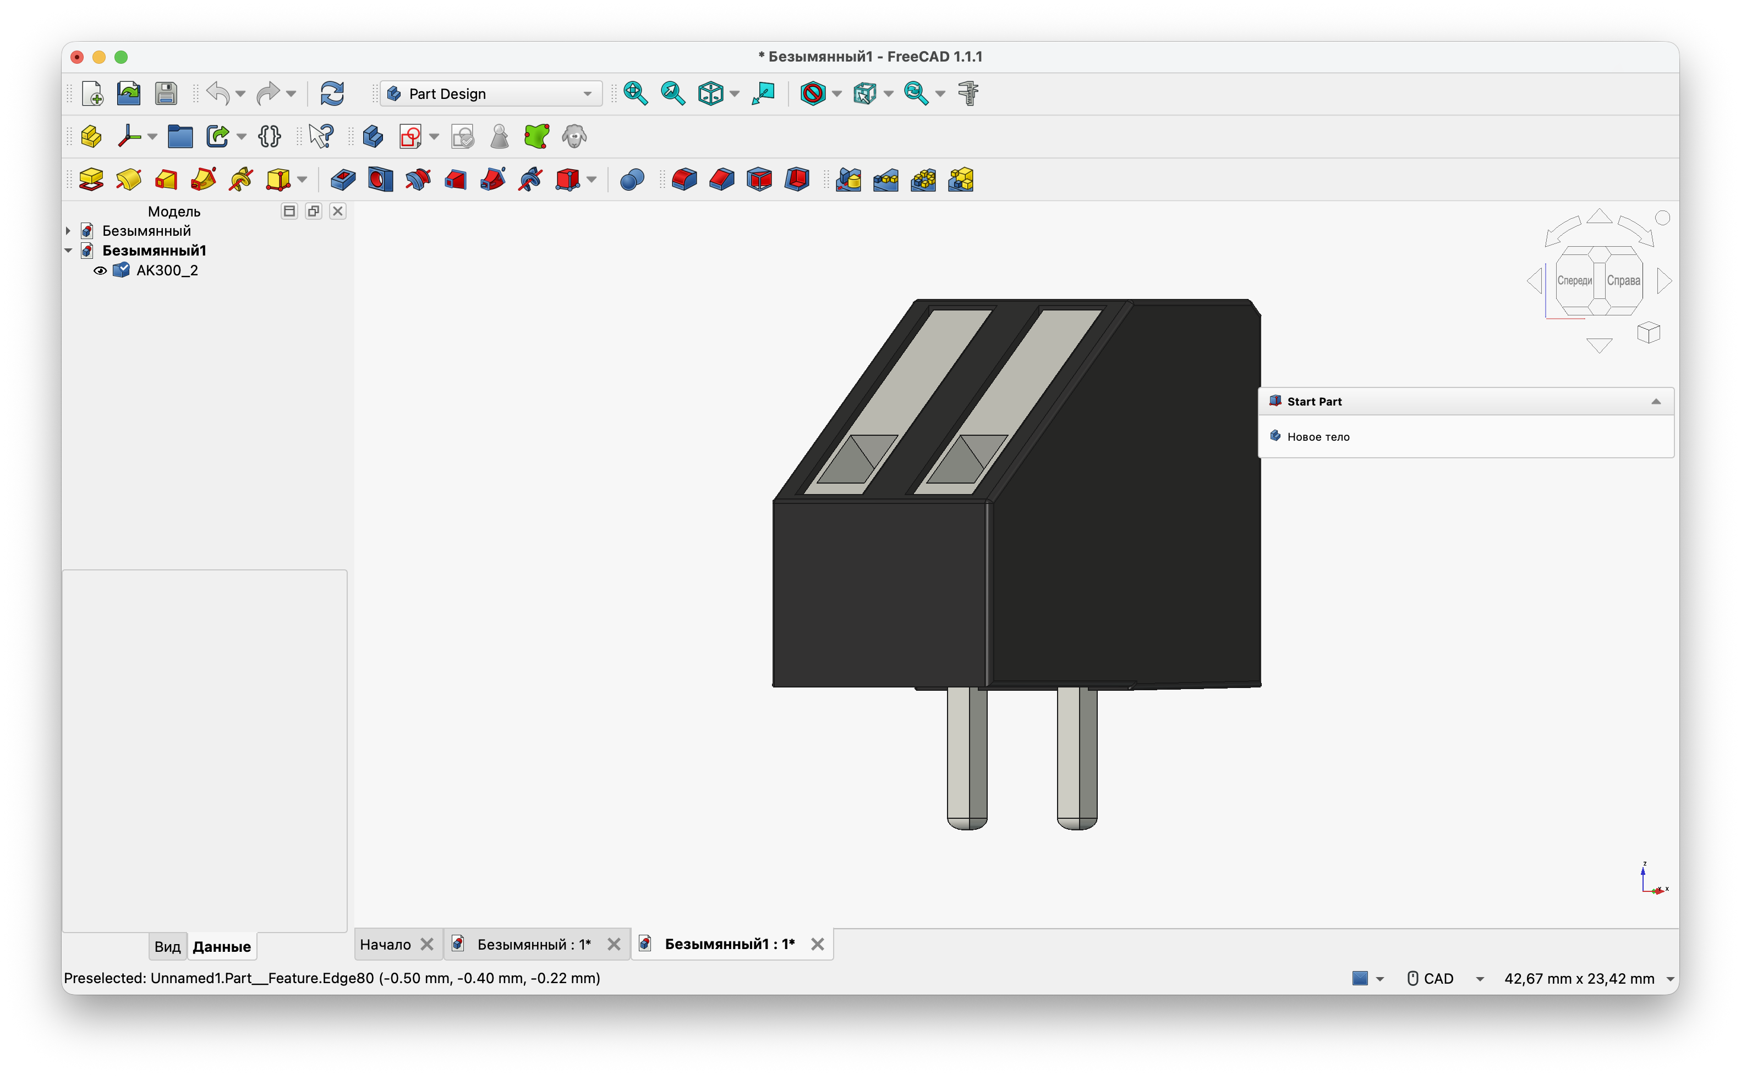
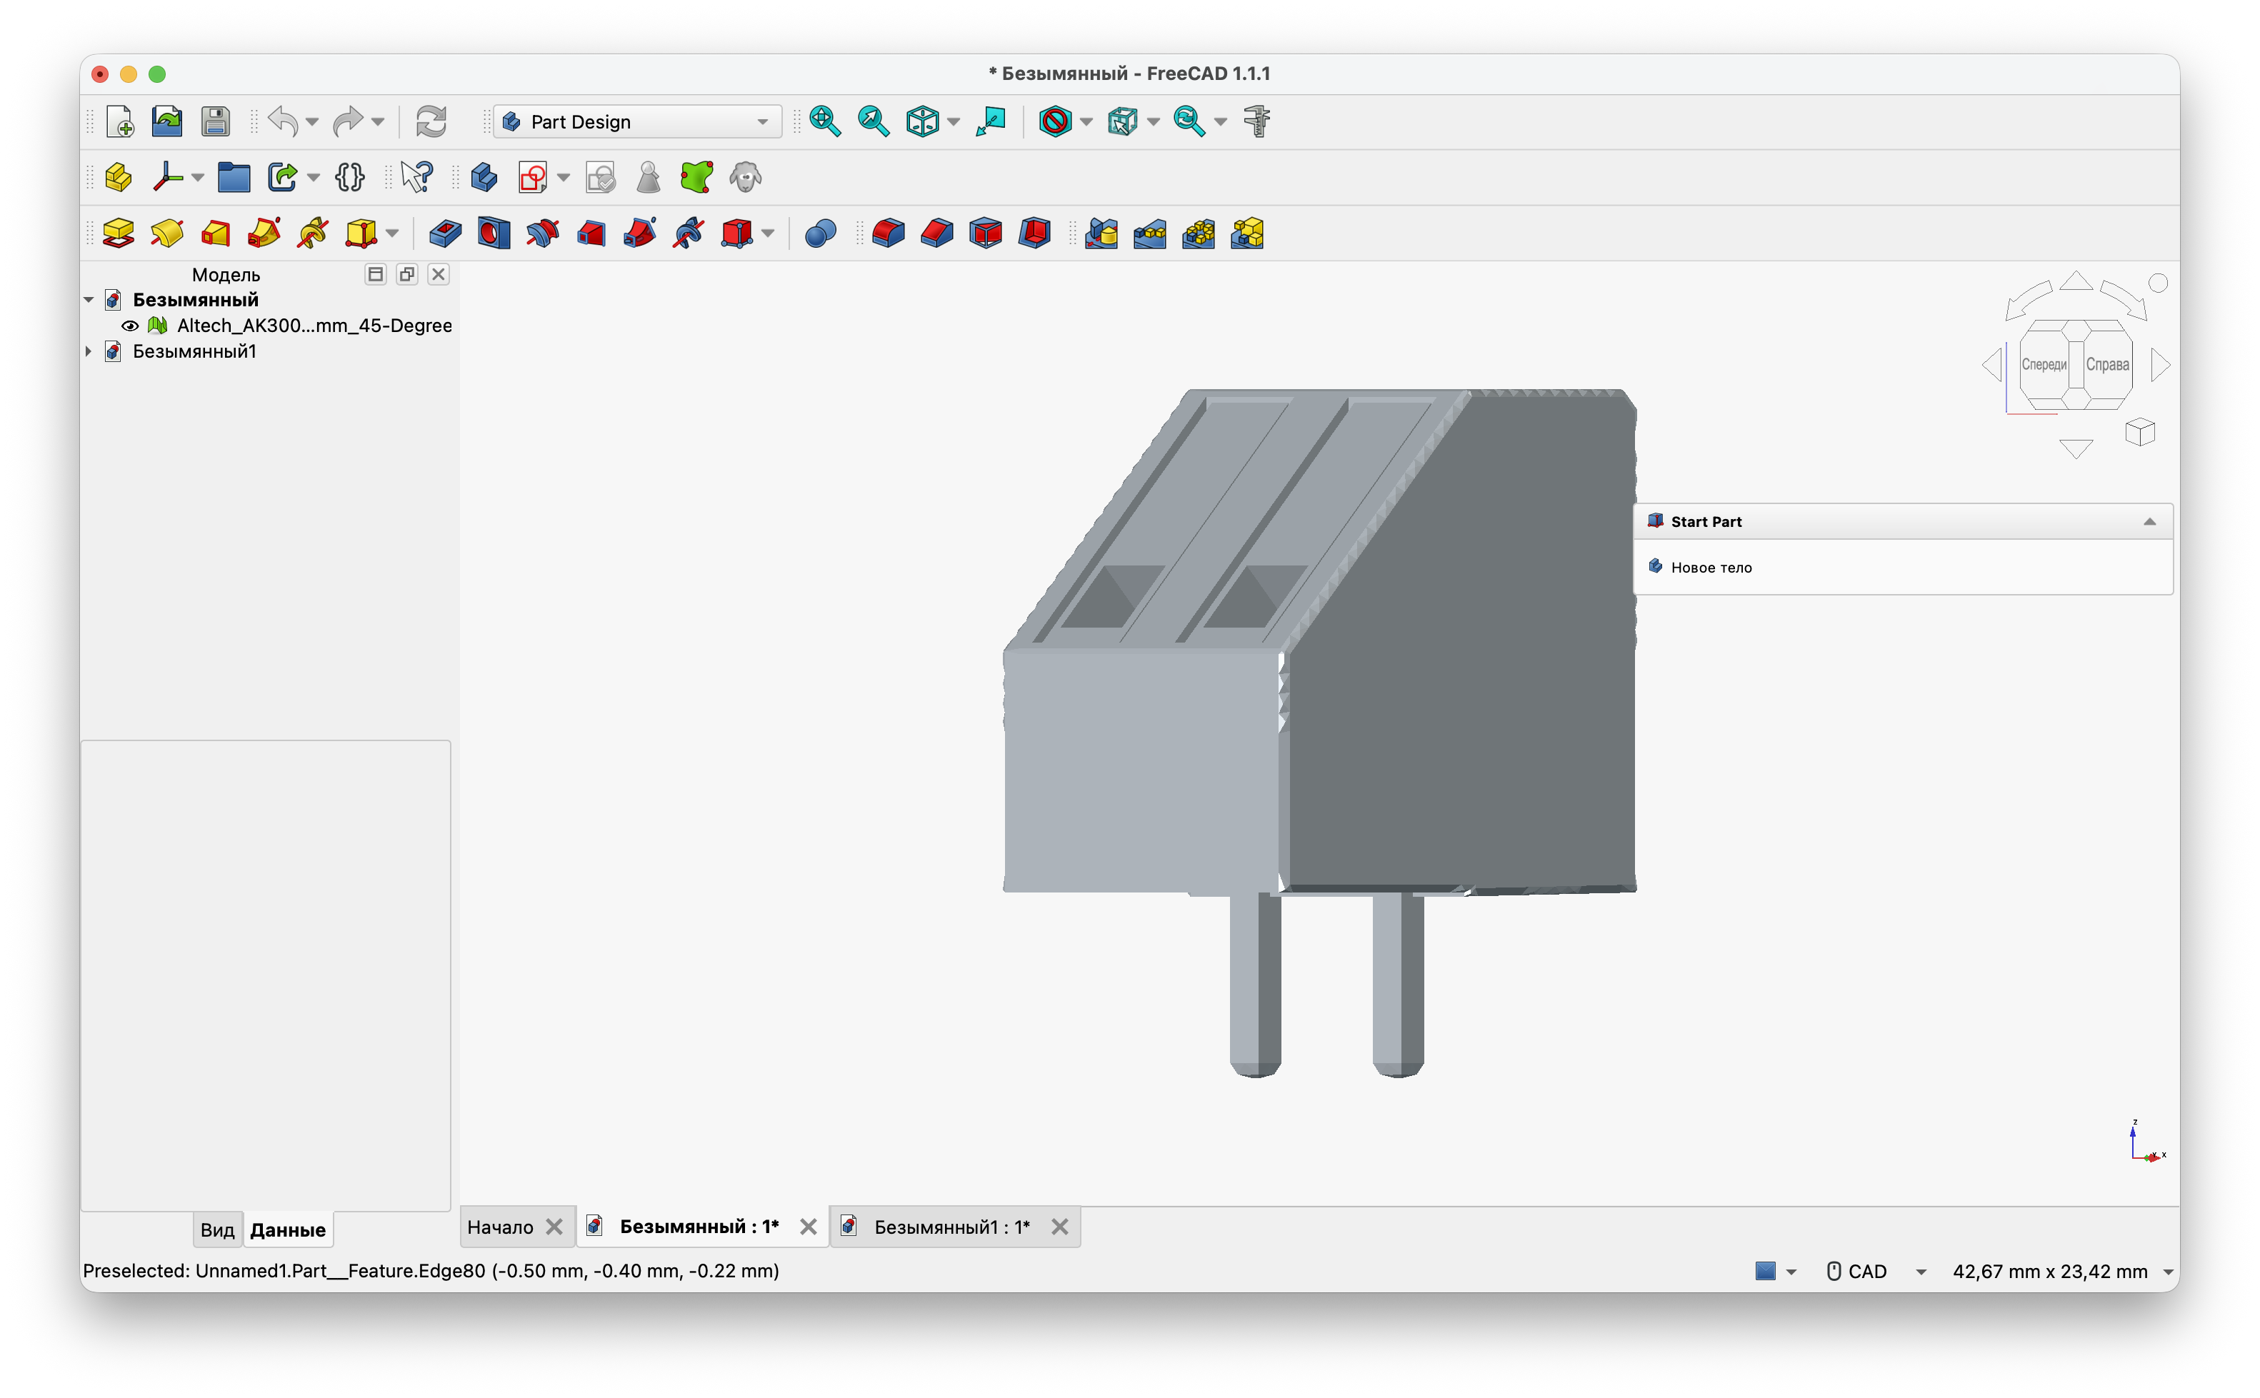
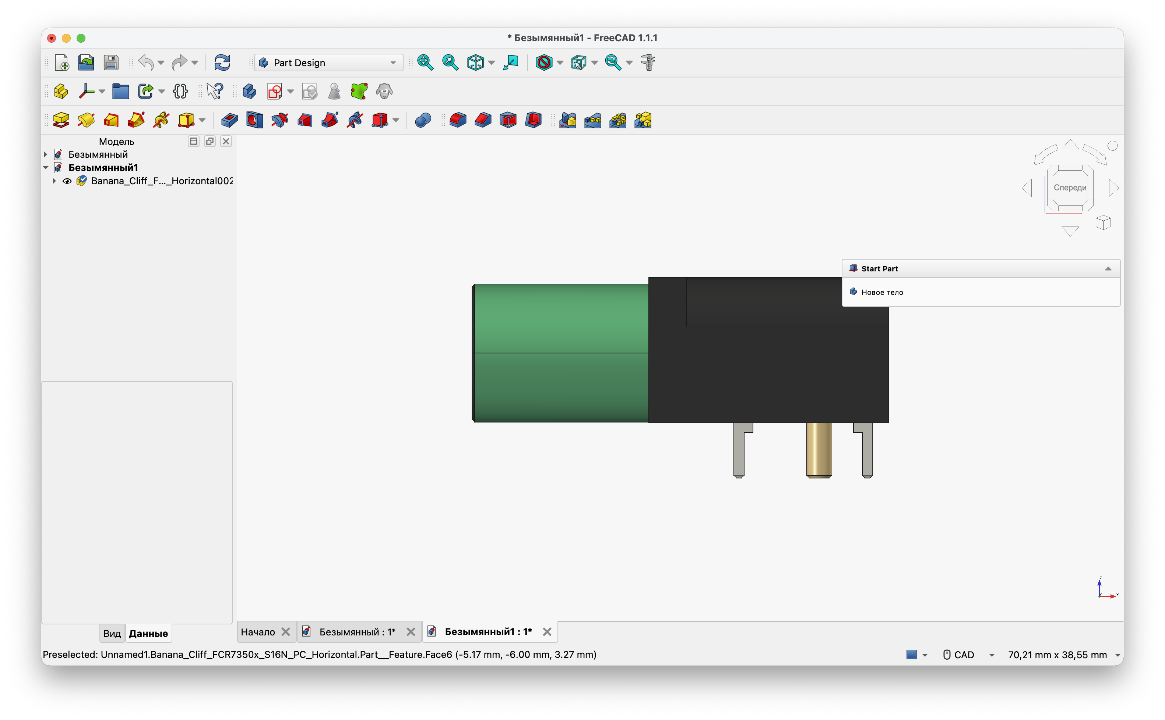
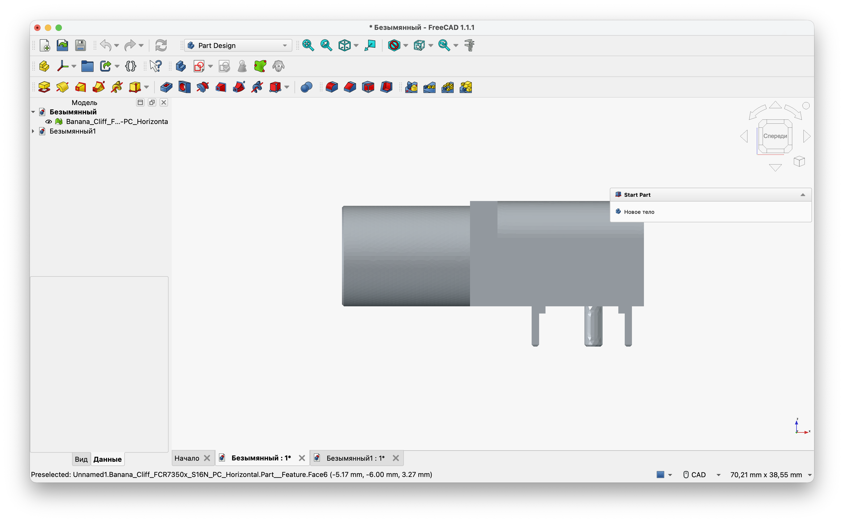
Ожидаемые результаты
«Разработка конвертера библиотек KiCad → FreePCB2 (Схематор и ПлатФорм)» #2506
Полностью рабочий конвертер
Автоматический перенос больших библиотек
Корректное отображение УГО в «Схематоре»
Корректное отображение Footprint в «ПлатФорм»
Поддержка 3D-моделей
Журнал ошибок
Возможность пакетной конвертации

Slide 10



Связанные проекты и развитие
«Разработка конвертера библиотек KiCad → FreePCB2 (Схематор и ПлатФорм)» #2506
Параллельный проект: Система сквозного проектирования печатных плат (FreePCB2 + NGSpice + FreeRouting)
Наш вклад: расширение библиотек FreePCB2 через конвертацию из KiCad
Развитие в будущем:
Импорт отечественных элементов на основе 3D-моделей
Формирование футпринтов и УГО на основе 3D-моделей
Привязка 3D-моделей к конкретным библиотечным элементам
Интеграция конвертера в GUI FreePCB2
Схематор & ПлатФорм (FreePCB2)
Разработка схем и печатных плат
NGSpice
Моделирование и проверка схем
FreeRouting
Автоматическая разводка дорожек
Altium Designer

